Slide 1
REVIEW 2
PERIOD 1

Slide 2
Table of Contents
1
2
3
4
Warm-up and review
Listen and tick.
Listen and number.
Fun corner and wrap-up

Slide 3
1
Warm-up and review

Slide 4

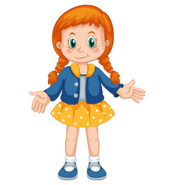

Colours
School things
Instructions
Activities
100
100
100
100
200
200
200
200
300
300
300
300
400
400
400
400
500
500
500
500
Notes:
Game:
Gv chia lớp thành 2 đội.
Gv cho hs từ mỗi đội chọn 1 chủ đề kèm với số điểm muốn nhận.
Gv click chuột vào số điểm tương ứng, hs trả lời câu hỏi.
Hs trả lời đúng thì đội sẽ được cộng điểm, trả lời sai không được điểm.
Đội nào nhiều điểm hơn khi trò chơi kết thúc sẽ là đội thắng cuộc.

Slide 5
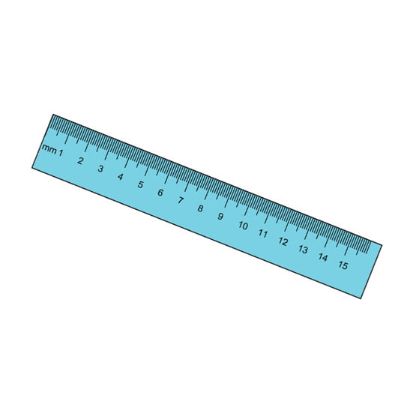

What colour is it?
It’s blue.

Slide 6

What colour is it?
It’s yellow.

Slide 7

What colour is it?
It’s pink.

Slide 8
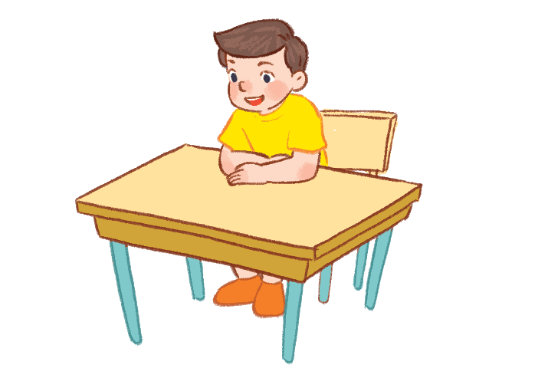
Sit down, please!

Slide 9
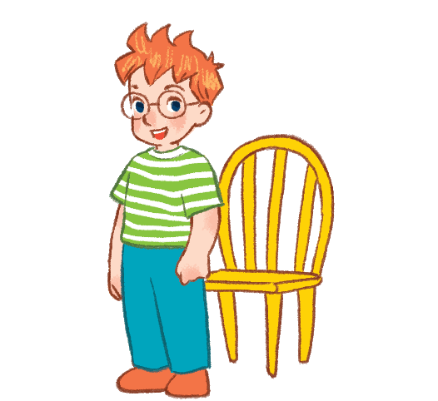
Stand up, please!

Slide 10
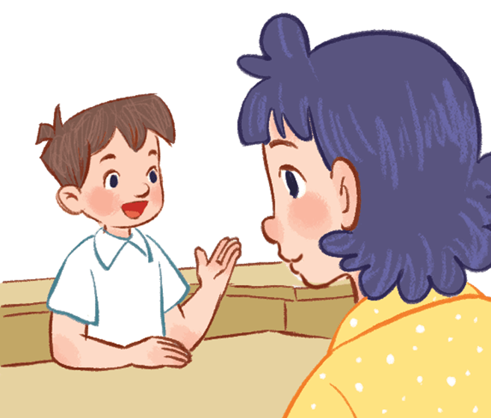
Vietnamese?
May I speak Vietnamese?

Slide 11
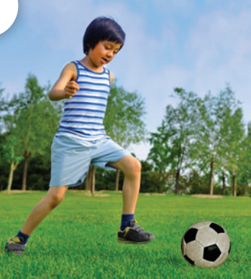
What do you do at break time?
I play football.

Slide 12
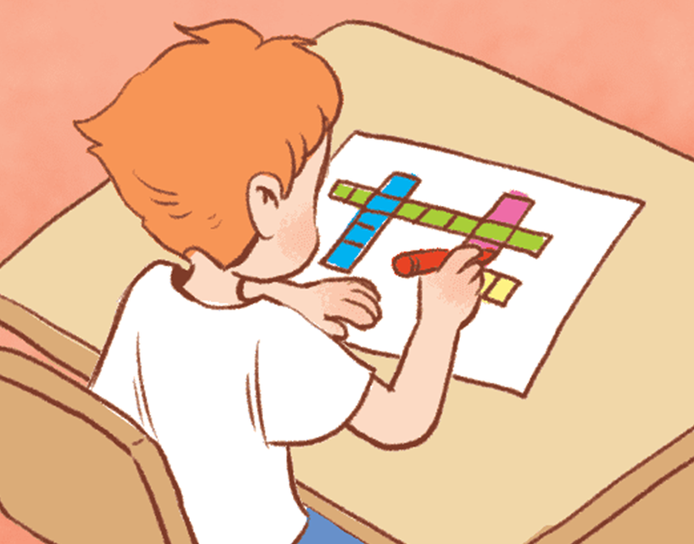
What do you do at break time?
I do word puzzles.

Slide 13
2
Listen and tick.

Slide 14
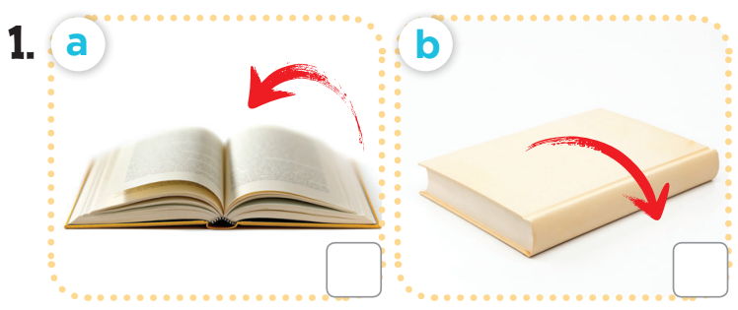
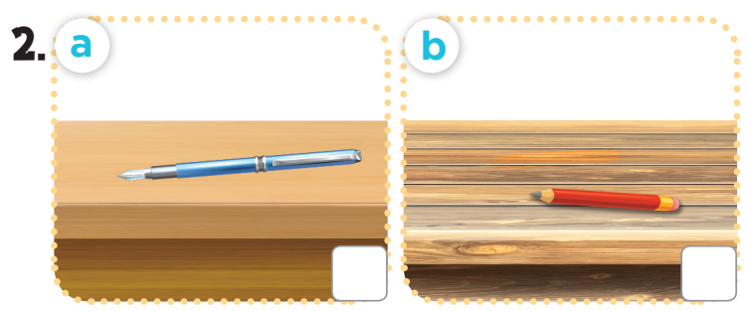

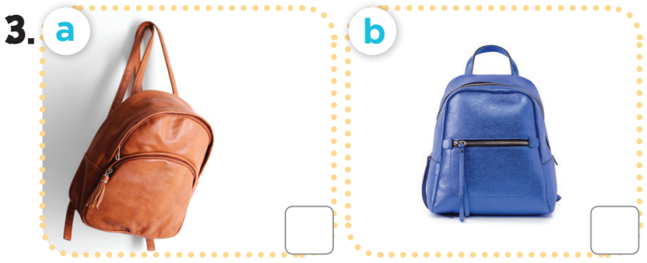
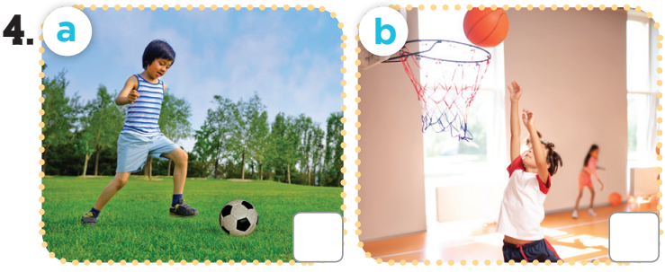
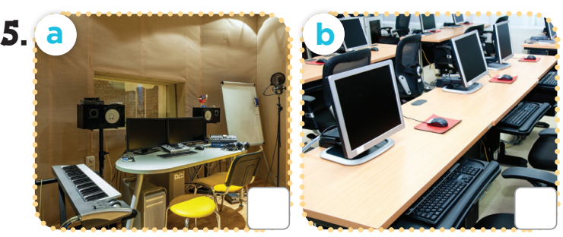


Slide 15
3
Listen and number.

Slide 16
